Slide 1
홈씨씨인테리어
SB : 리뉴얼 홈페이지 메인 디자인 수정
2018-07-18
COPYRIGHT & COPY STICK INTERACTIVE Co.,Ltd.
WWW.STICKINT.COM

Slide 2
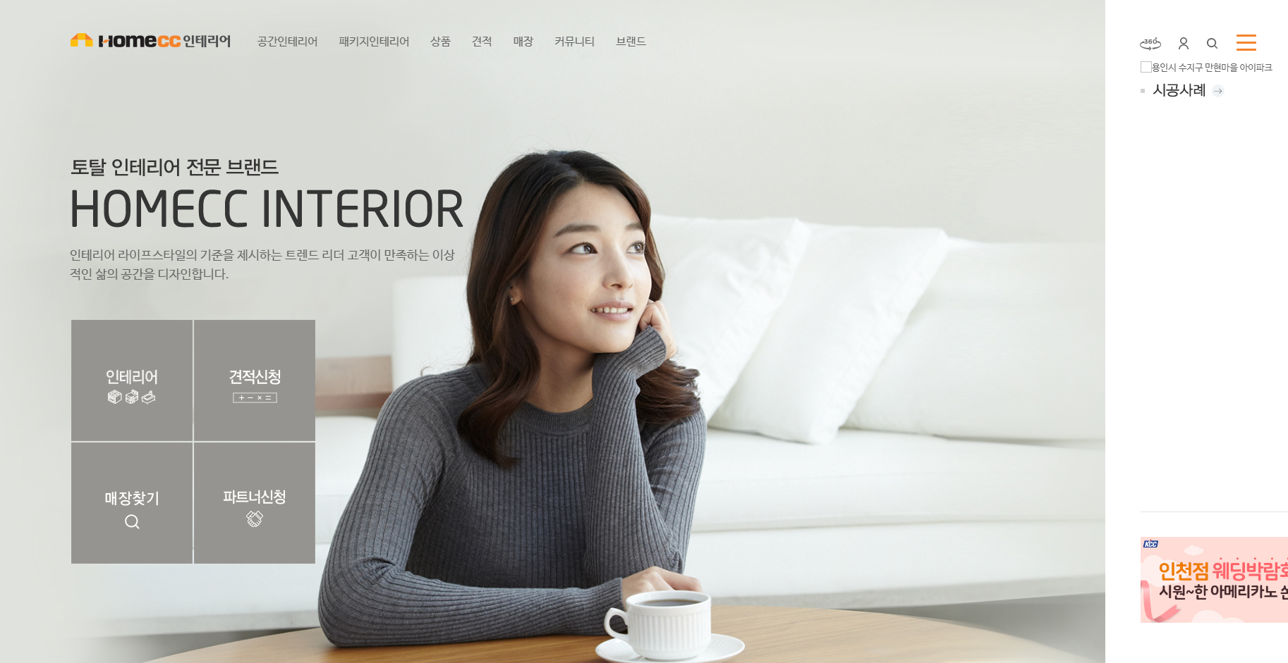
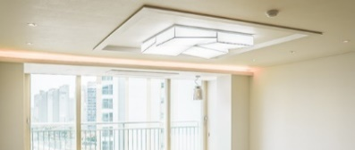
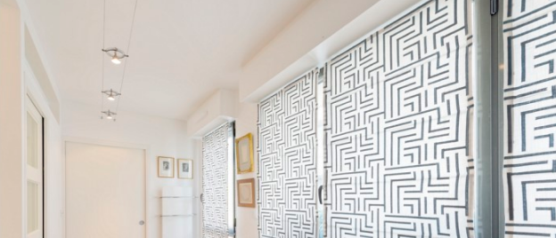
http://www.homecc.co.kr:8088/main/main.do
[우측 컨텐츠 영역]
인테리어팁,인테리어사전 영역 삭제
시공사례
<
>
서울시 강서구 화곡동 우장산 롯데캐슬아파트
블로그
<
>
열고/닫힘을 없애기로 해
검색 펼쳐 졌을 때
가로 길이로 잡아주세요.
여름철 냉방비를 줄여줄 블라인드의 종류 알아보기
이벤트
<
>
이벤트명이 노출됩니다. 이벤트명이 노출됩니다. 이벤트명이 노… (~7/18)

Slide 3
360 + VR 쇼룸 글자 표기

Slide 4
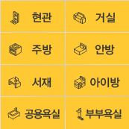
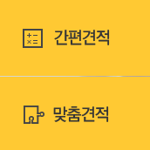
http://www.homecc.co.kr:8088/main/main.do
[좌측 아이콘 영역 (마우스 오버)]
: 보다 심플해보이도록 수정
1– 아이콘 크기 전체적으로 확대 &
선 굵기 서로 비슷하게 수정
2- 가능하다면 지금보다 더 심플한
형태의 아이콘으로 변경
1
2

